Slide 1
Муниципальное автономное дошкольное образовательное учреждение «Детский сад № 29 «Даренка» общеобразовательного вида с приоритетным осуществлением деятельности по художественно - эстетическому развитию детей»
Литературная викторина
по произведениям Бориса Заходера
(К столетию со дня рождения)
Авторы: Астраханцева Л.А.
Симонова Т.Н.
2018

Slide 2
Содержание: 1. Представление команд (Слайд 3) 2. Собери названия стихов и сказок (Слайд 4) 3. Найди рифму (Слайд 5) 4. Кто и в какой сказке пел песенку? Слайд 6) 5. Каким животным принадлежат эти имена? (Слайд 7) 6. Как называется эта азбука? Чтение стихов о животных. (Слайд 8) 7. Загадки Заходера (Слайд 9) 8. Кому из героев сказок, чьи портреты представлены в галерее, принадлежат эти имена. (Слайды 10, 11) 9. Награждение (Слайд 12)

Slide 3


1 конкурс Представление команд
Девиз команды «Эрудиты»:
Мы дружная команда,
Веселые друзья,
Легко выполняем любые задания, С улыбкой проходим все испытания!
Девиз команды «Знатоки»:
Мы - знатоки, а это значит – Нас ждет успех и ждет удача! Вперед к победе – наш девиз. А кто слабее – берегись!

Slide 4
2 конкурс Собери названия стихов и сказок
«Песенка……. ...»
«Звонкий…….....»
«Птичья ….…..»
«Что снится… …»
«Куда спешат…..»
«Чья корзинка…»
«Кит и……..…….»
«Лягушки……….»
«Кискино…...…..»
«Отшельник……»
Азбука
День
Школа
Моржу
Головастики
Тяжелее
Кот
Поют
Горе
Роза

Slide 5
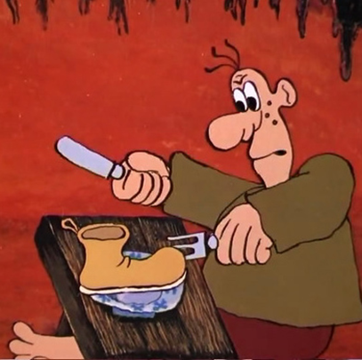

3 конкурс Найди рифму
На обед попасть не худо
Но отнюдь не в виде….
«Считалочка»
блюда
Батюшки! Глобус
Попал под автобус!
Смялся в лепешку
Новехонький глобус!
Многое
Наша Земля повидала,
Но не видала
Такого…
скандала

Slide 6


4 конкурс Кто и в какой сказке пел песенку?
1). Раз-два-три-четыре-пять
Шел Охотник погулять!
Вдруг Зайчонок выбегает
И давай в него стрелять!
Пиф! Паф! Ой-ой-ой!
Убежал Охотник мой!
2). Куда мой мед деваться мог?
Ведь был полнехонький горшок!
Он убежать никак не мог –
Ведь у него же нету ног!..

Slide 7
Русачок… Отшельник… Госпожа К… Серая звездочка… Чмок... Симпатичка…
5 конкурс
Каким животным принадлежат эти имена
Заяц
Рак
Каракатица
Жаба
Щенок
Птичка

Slide 8
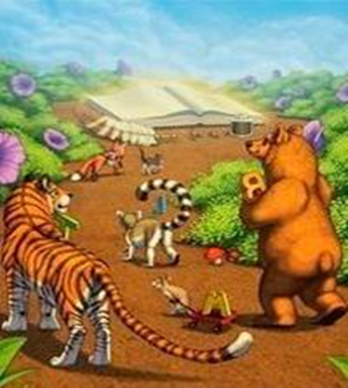

6 конкурс Как называется эта азбука? Чтение стихов о животных.

Slide 9

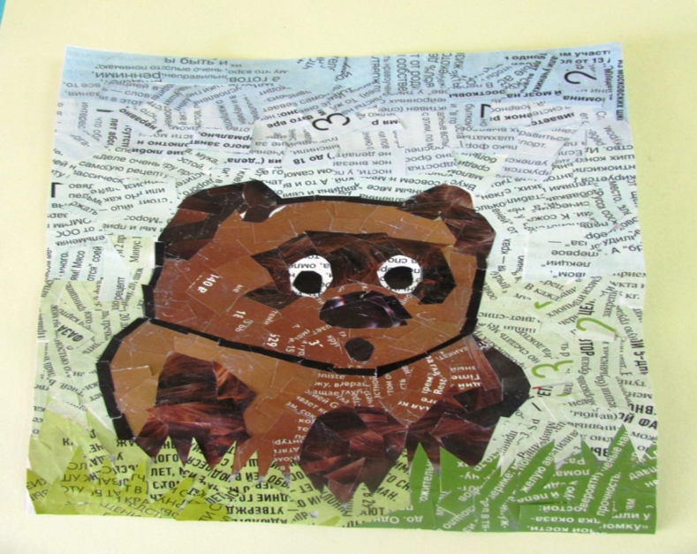
7 конкурс Загадки Заходера
Всю жизнь в воде проводит …, Хотя он и не рыба. Он в море ест и в море спит, За что ему - спасибо: Тесно было бы на суше От такой огромной туши!
Он весел и незлобен, Этот милый чудачек. С ним хозяин – мальчик Робин И приятель Пятачок. Для него прогулка – праздник, И на мёд особый нюх. Этот плюшевый проказник Медвежонок…

Slide 10
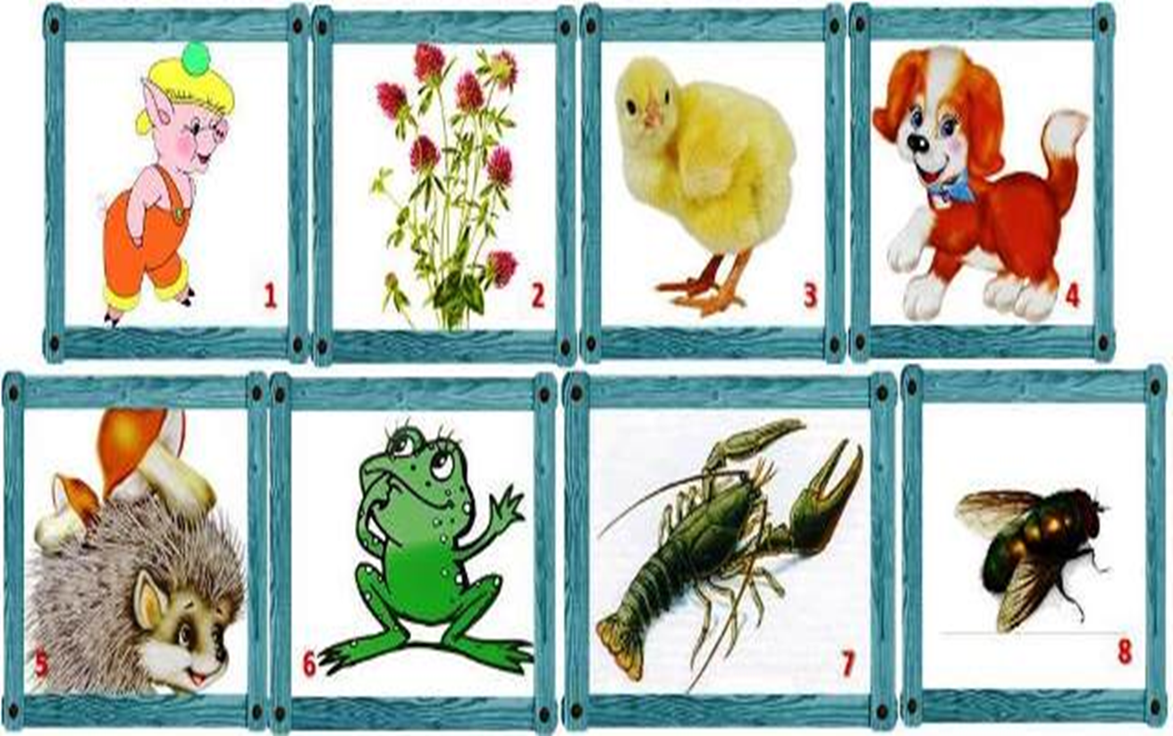
8 конкурс
Кому из героев сказок, чьи портреты представлены в галерее, принадлежат эти имена:
Кашка. Отшельник. Пжик. Серая звёздочка. Чмок. Чистюха. Фип. Хрюк.

Slide 11
«Портретная галерея»:
Хрюк
Кашка
Фип
Чмок
Пжик
Серая звездочка
Отшедьник
Чистюха

Slide 12
Спасибо за игру!
Подведение итогов
Награждение победителей

